Slide 1

Resortowy Program rozwoju instytucji opieki nad dziećmi w wieku do lat 3 MALUCH +
edycja 2021r.
- podmioty samorządowe -
Warmińsko-Mazurski Urząd Wojewódzki w Olsztynie
7 września 2020 r.

Slide 2
Zakres tematyczny spotkania
Cel programu
Podstawa prawna Programu
Harmonogram konkursu oraz wyniki
Zasady Programu MALUCH+ 2021
- moduł 1a oraz 1b
- moduł 2
Koszty niekwalifikowalne
Wzór oferty konkursowej
Załączniki do oferty konkursowej
Kwalifikowanie ofert
Zawarcie umowy
Zadania oferenta
Najczęściej popełniane błędy
Kontakt
Warmińsko-Mazurski Urząd Wojewódzki w Olsztynie

Slide 3
Cel programu
Celem programu MALUCH+ jest zwiększenie dostępności oraz standardu miejsc opieki w żłobkach, klubach dziecięcych
i u dziennych opiekunów dla wszystkich dzieci,
w tym dzieci niepełnosprawnych oraz wymagających szczególnej opieki.
Warmińsko-Mazurski Urząd Wojewódzki w Olsztynie

Slide 4
Podstawa prawna Programu
Art. 62 ustawy z dnia 4 lutego 2011 r. o opiece nad dziećmi w wieku do lat 3
(Dz. U. z 2020 r. poz. 326, z późn. zm.)
Art. 109i ust. 1. ustawy z dnia 20 kwietnia 2004 r. o promocji zatrudnienia
i instytucjach rynku pracy (Dz. U. z 2019 r. poz. 1482, z późn. zm.)
Program kompleksowego wsparcia dla rodzin „Za życiem” ustanowiony na podstawie uchwały nr 160 Rady Ministrów z dnia 20 grudnia 2016 r. w sprawie programu kompleksowego wsparcia dla rodzin „Za życiem” (M.P. poz. 1250), priorytet II Wczesne wspomaganie rozwoju dziecka i jego rodziny, działanie 2.5. Dofinansowanie zapewnienia funkcjonowania miejsc opieki nad dziećmi
w wieku do lat 3 posiadających orzeczenie o niepełnosprawności lub wymagających szczególnej opieki.
Warmińsko-Mazurski Urząd Wojewódzki w Olsztynie

Slide 5
Harmonogram Programu
29 lipca br. – ogłoszenie programu „MALUCH+” 2021
7 września – 16 października br. – termin składania ofert konkursowych w ramach modułu 1,
7 września – 6 listopada br. – termin składania ofert konkursowych
w ramach modułu 2,
27 listopada br. – ogłoszenie wyników dla modułu 1,
15 stycznia 2021 r. – ogłoszenie wyników dla modułu 2,
Wyniki konkursu zostaną podane do publicznej wiadomości na stronie internetowej Ministerstwa Rodziny, Pracy i Polityki Społecznej oraz za pośrednictwem urzędów wojewódzkich.
Warmińsko-Mazurski Urząd Wojewódzki w Olsztynie

Slide 6
Zasady programu MALUCH+ 2021
Jednostki samorządu terytorialnego mogą składać wnioski w ramach dwóch modułów:
moduł 1a oraz 1b (tworzenie nowych miejsc opieki oraz ich funkcjonowanie bądź samo tworzenie nowych miejsc),
moduł 2 (funkcjonowanie miejsc utworzonych we wcześniejszych edycjach Programu).
O dofinansowanie może się ubiegać gmina, powiat oraz województwo.
Warmińsko-Mazurski Urząd Wojewódzki w Olsztynie

Slide 7
Zasady programu MALUCH+ 2021
Moduł 1a - dofinansowywane będą zadania realizowane na terenie gmin, gdzie na dzień składania oferty konkursowej nie funkcjonowały żłobki lub kluby dziecięce utworzone przez jednostki samorządu terytorialnego.
Moduł 1b - dofinansowywane będą zadania realizowane na terenie gmin, gdzie na dzień składania oferty konkursowej funkcjonowały żłobki lub kluby dziecięce
i wnioskowana wysokość dofinansowania na zadanie polegające na tworzeniu nowych miejsc opieki w gminie nie przekracza 6 mln zł (warunki muszą być spełnione łącznie).
Moduł 2 - dofinansowane będą zadania na terenie gmin, które utworzyły miejsca opieki z udziałem środków z wcześniejszych edycji Programu (również z edycji 2020 jeśli nowe miejsca nie zostały jeszcze wpisane do rejestru żłobków
i klubów dziecięcych lub wykazu dziennych opiekunów).
Warmińsko-Mazurski Urząd Wojewódzki w Olsztynie

Slide 8
Zasady programu MALUCH+ 2021
Wysokość dofinansowania do tworzenia i funkcjonowania miejsc opieki
Moduł 1a
w przypadku wydatków na tworzenie miejsc:
- nie więcej niż 33 000 zł na 1 nowo tworzone miejsce w żłobku lub klubie dziecięcym,
- nie więcej niż 5 000 zł na 1 nowo tworzone miejsce u dziennego opiekuna;
w przypadku wydatków na funkcjonowanie miejsc - kwota dofinansowania zostanie określona na etapie rozstrzygnięcia konkursu, przy czym w przypadku miejsc dla dzieci niepełnosprawnych lub wymagających szczególnej opieki – ww. kwota zostanie odpowiednio zwiększona.
Warmińsko-Mazurski Urząd Wojewódzki w Olsztynie

Slide 9
Zasady programu MALUCH+ 2021
Moduł 1b
w przypadku wydatków na tworzenie miejsc:
- nie więcej niż 30 000 zł na 1 nowo tworzone miejsce w żłobku lub klubie dziecięcym,
- nie więcej niż 5 000 zł na 1 nowo tworzone miejsce u dziennego opiekuna;
w przypadku wydatków na funkcjonowanie miejsc – kwota dofinansowania zostanie określona na etapie rozstrzygnięcia konkursu, przy czym w przypadku miejsc dla dzieci niepełnosprawnych lub wymagających szczególnej opieki – ww. kwota zostanie odpowiednio zwiększona.
Moduł 2
kwota dofinansowania zostanie określona na etapie rozstrzygnięcia konkursu, przy czym w przypadku miejsc dla dzieci niepełnosprawnych lub wymagających szczególnej opieki – ww. kwota zostanie odpowiednio zwiększona.
Warmińsko-Mazurski Urząd Wojewódzki w Olsztynie

Slide 10
Zasady programu MALUCH+ 2021
Ogólne zasady:
udział dofinansowania – max. 80% kosztów realizacji zadania,
wydatki na tworzenie nowych: majątkowe lub bieżące (katalog wydatków pkt 5.3.1 Programu); dopuszcza się koszty pośrednie max. 15% kosztów realizacji zadania ogółem w części dotyczącej tworzenia,
wydatki na zapewnienie funkcjonowania: bieżące (katalog wydatków pkt 5.3.3 Programu); dopuszcza się koszty pośrednie max. 10% kosztów realizacji zadania ogółem w części dotyczącej funkcjonowania,
wydatki kwalifikowane (dofinansowanie oraz wkład własny): od 1 stycznia do 31 grudnia 2021 r.
.
Warmińsko-Mazurski Urząd Wojewódzki w Olsztynie

Slide 11
Zasady programu MALUCH+ 2021
Pkt 5.3.1 Programu: W module 1a i 1b wydatki na tworzenie nowych miejsc opieki mogą dotyczyć głównie:
a) zakupu nieruchomości,
b) budowy obiektu budowlanego i robót budowlanych, zgodnie z art. 3 pkt 6 i 7 ustawy z dnia 7 lipca 1994 r. Prawo budowlane (Dz. U. z 2019 r. poz. 1186, z późn. zm.), tj. budowa, przez którą rozumie się wykonywanie obiektu budowlanego w określonym miejscu, a także odbudowa, rozbudowa, nadbudowa obiektu budowlanego oraz roboty budowlane, przez które rozumie się budowę, a także prace polegające na przebudowie, montażu, remoncie lub rozbiórce obiektu budowlanego,
c) przebudowy obiektu budowlanego, zgodnie z art. 3 pkt 7a ustawy z dnia 7 lipca 1994 r. – Prawo budowlane, tj. wykonywanie robót budowlanych, w wyniku których następuje zmiana parametrów użytkowych lub technicznych istniejącego obiektu budowlanego, z wyjątkiem charakterystycznych parametrów, jak: kubatura, powierzchnia zabudowy, wysokość, długość, szerokość bądź liczba kondygnacji,
d) zakupu i montażu wyposażenia (w tym m. in. meble, wyposażenie wypoczynkowe, wyposażenie sanitarne, wyposażenie kuchenne, zabawki),
e) zakupu pomocy do prowadzenia zajęć opiekuńczo-wychowawczych i edukacyjnych, specjalistycznego sprzętu oraz narzędzi do rozpoznawania potrzeb rozwojowych i edukacyjnych oraz możliwości psychofizycznych dzieci, wspomagania rozwoju i prowadzenia terapii dzieci ze specjalnymi potrzebami edukacyjnymi, ze szczególnym uwzględnieniem tych pomocy, sprzętu i narzędzi,
f) wyposażenia i montażu placu zabaw wraz z bezpieczną nawierzchnią i ogrodzeniem (w ramach programu nie można sfinansować wyłącznie wyposażenia i montażu placu zabaw wraz z bezpieczną nawierzchnią
i ogrodzeniem, ponieważ nie przyczynia się to bezpośrednio do utworzenia miejsc opieki),
g) kosztów pośrednich, takich jak: koszty szkolenia, naboru i ubezpieczeń personelu, koszty certyfikacji i pozwoleń, koszty szkolenia i ubezpieczeń wolontariuszy, koszty obsługi (zarządu, obsługi księgowej, prawnej, kadrowej), koszty naboru dzieci, koszty promocji i informacji o instytucji opieki nad dziećmi, koszty prowadzenia rachunku bankowego i koszty przelewów.
Warmińsko-Mazurski Urząd Wojewódzki w Olsztynie

Slide 12
Zasady programu MALUCH+ 2021
Pkt 5.3.3 Programu: W module 1a, 1b i 2, wydatki bieżące na zapewnienie funkcjonowania miejsc opieki dotyczą wszystkich wydatków związanych z funkcjonowaniem miejsc, w szczególności:
a) wynagrodzenia całego personelu instytucji opieki nad dziećmi do lat 3, w tym wynagrodzenia personelu specjalizującego się w pracy z dziećmi niepełnosprawnymi i wymagającymi szczególnej opieki (z wyłączeniem wynagrodzenia personelu zajmującego się przygotowywaniem wyżywienia),
b) dostaw mediów (m.in. opłaty za energię elektryczną, cieplną, gazową i wodę, opłaty przesyłowe, opłaty za odprowadzanie ścieków, opłaty za usługi telefoniczne i internetowe),
c) czynszu, najmu, opłat administracyjnych dotyczących lokalu (m.in. wywóz śmieci),
w którym sprawowana jest opieka,
d) kosztów związanych z utrzymaniem czystości w instytucji opieki,
e) zakup środków higienicznych,
f) koszty pośrednie, takie jak: koszty obsługi (zarządu, obsługi księgowej, prawnej, kadrowej), koszty prowadzenia rachunku bankowego i koszty przelewów.
Warmińsko-Mazurski Urząd Wojewódzki w Olsztynie

Slide 13
Zasady programu MALUCH+ 2021
WAŻNE:
WYDATKI KWALIFIKOWALNE w zakresie tworzenia nowych miejsc opieki to wydatki:
- poniesione i zapłacone do dnia wpisu instytucji opieki do rejestru żłobków
i klubów dziecięcych lub wykazu dziennych opiekunów bądź
- takie, dla których data poniesienia do dnia wpisu do rejestru/wykazu została udokumentowana dokumentem memoriałowym (np. fakturą), a których termin zapłaty nastąpił po dniu wpisu do rejestru jednak nie później niż do 31 grudnia 2021 r.
wkład własny: co najmniej 20%, w przypadku pozyskania przez oferenta środków finansowych innych niż środki własne (również ze środków UE), środki z innych źródeł są na równi traktowane ze środkami własnymi podmiotu.
Warmińsko-Mazurski Urząd Wojewódzki w Olsztynie

Slide 14
Zasady programu MALUCH+ 2021
Podmioty biorące udział w Programie zobowiązane są do przestrzegania standardów dotyczących:
wymagań lokalowych i sanitarnych dotyczących żłobków i klubów dziecięcych,
opieki i edukacji, zgodnie z którymi będzie sprawowana opieka nad dziećmi
w żłobkach, klubach dziecięcych i przez dziennego opiekuna,
jakości wypełniania funkcji opiekuńczo-wychowawczych i edukacyjnych – zgodnie z warunkami i standardami jakości zawartymi w ustawie oraz w aktach wykonawczych do ustawy, a tym samym wpisane do rejestru żłobków i klubów dziecięcych lub wykazu dziennych opiekunów.
- wywiązywania się ze zobowiązań, o których mowa odpowiednio w art. 35 ust.1 lub art. 47a ustawy dotyczących zmiany danych lub informacji zawartych w rejestrze;
Warmińsko-Mazurski Urząd Wojewódzki w Olsztynie

Slide 15
Zasady programu MALUCH+ 2021
Koszty niekwalifikowalne
odsetki od zadłużenia; koszty pożyczki i kredytu; kary i grzywny;
wpłaty na Państwowy Fundusz Rehabilitacji Osób Niepełnosprawnych (PFRON);
wydatek poniesiony na zakup używanego środka trwałego, który był w ciągu 7 lat wstecz od daty zakupu (w przypadku nieruchomości 10 lat), przed dniem realizacji zadania, współfinansowany ze środków unijnych lub z dotacji krajowych;
podatek VAT, który może zostać odzyskany na podstawie przepisów krajowych;
inne niż część kapitałowa raty leasingowej wydatki związane z umową leasingu;
odsetki za opóźnienie w regulowaniu zobowiązań oraz odsetki za zwłokę z tytułu nieterminowych wpłat należności budżetowych i innych należności, do których stosuje się przepisy ustawy z dnia 29 sierpnia 1997 r. – Ordynacja podatkowa (Dz. U. z 2019 r. poz. 900, z późn. zm.);
koszty amortyzacji; zakup i utrzymanie samochodu oraz zakup paliwa.
Warmińsko-Mazurski Urząd Wojewódzki w Olsztynie

Slide 16
Wzór oferty konkursowej
Wzór oferty konkursowej do pobrania na stronie Ministerstwa Rodziny, Pracy i Polityki Społecznej:
Link:
https://www.gov.pl/web/rodzina/otwarty-konkurs-ofert-na-finansowe-wspieranie-zadan-z-zakresu-rozwoju-instytucji-opieki-nad-dziecmi-w-wieku-do-lat-3-maluch-2021
Zał. 1a - oferta konkursowa dla modułu 1a
Zał. 1b - oferta konkursowa dla modułu 1b
Zał. 2 - oferta konkursowa dla modułu 2
lub na stronie tut. Urzędu: https://www.gov.pl/web/uw-warminsko-mazurski/oferta-maluch--2021
Przykładowe oferty konkursowe (wypełnione):
https://www.gov.pl/web/rodzina/przykladowe-oferty-konkursowe3
Warmińsko-Mazurski Urząd Wojewódzki w Olsztynie

Slide 17
Wzór oferty konkursowej -moduł 1a
Warmińsko-Mazurski Urząd Wojewódzki w Olsztynie

Slide 18
Wzór oferty konkursowej
– moduł 1b
Warmińsko-Mazurski Urząd Wojewódzki w Olsztynie

Slide 19
Wzór oferty konkursowej
– moduł 2
Warmińsko-Mazurski Urząd Wojewódzki w Olsztynie

Slide 20
Załączniki do oferty konkursowej
Moduł 1 a
1. Kalkulacja kosztów (określona przez wojewodę),
2. Oświadczanie o braku utworzonych przez jst żłobków i klubów dziecięcych wpisanych do rejestru żłóbków i klubów dziecięcych na dzień składania oferty konkursowej – zał. nr 11 do Programu
Moduł 1 b
1. Kalkulacja kosztów (określona przez wojewodę),
2. Dokument (np. uchwała rady gminy) potwierdzający istnienie lub planowane wprowadzenie
w 2021 r. powszechnego systemu dofinansowania pobytu dzieci w instytucjach opieki, przez który rozumie się:
- prowadzenie przez gminę instytucji opieki, które zapewniają miejsca dla przynajmniej 33% dzieci w rocznikach 1-2 lub
- dofinansowanie przez gminę pobytu wszystkich dzieci w niepublicznych instytucjach opieki (np. dopłaty do miejsc w instytucjach prowadzonych przez podmioty niegminne, bony dla rodziców na pokrycie kosztów pobytu dziecka w niegminnych instytucjach opieki)
Moduł 2
1. Kalkulacja kosztów (określona przez wojewodę),
2. Wyciąg z rejestru żłobków i klubów dziecięcych (na dzień składania oferty),
3. Oświadczenie o przeciętnej miesięcznej liczbie dotowanych dzieci w niepublicznych żłobkach i klubach dziecięcych w 2020 r. – zał. nr 12 do Programu
Warmińsko-Mazurski Urząd Wojewódzki w Olsztynie

Slide 21
Załączniki do oferty konkursowej
UWAGA!
W module 1a i 1b, w przypadku oferty dotyczącej inwestycji budowlanej, beneficjent będzie miał obowiązek przedstawienia programu inwestycji oraz dokumentu potwierdzającego tytuł prawny do lokalu, w którym będzie prowadzona instytucja opieki, na etapie składania do Wojewody oświadczenia o przyjęciu dofinansowania
Wzór programu inwestycji – zał. nr 10 do Programu
Warmińsko-Mazurski Urząd Wojewódzki w Olsztynie

Slide 22
Kwalifikowanie ofert
Wymagania wg pkt. 8.1 Resortowego programu „Maluch+” 2021
W razie stwierdzenia w ofercie (załącznikach) – braków, błędów lub niejasności, Wojewoda informuje o nich oferenta i wzywa do korekty, uzupełnienia lub wyjaśnienia, wskazując sposób poprawy, uzupełnienia lub wyjaśnienia
w wyznaczonym terminie, pod rygorem odrzucenia oferty.
Wojewoda informuje i wzywa do korekty drogą mailową na adres poczty elektronicznej podany w ofercie; określa jednakowy dla wszystkich oferentów tryb dokonywania korekt, uzupełnień lub wyjaśnień.
Korekty, uzupełnienia i wyjaśnienia mogą być dokonywane wyłącznie przez oferenta lub przez osobę upoważnioną.
Oferta oraz załączniki mogą być skorygowane lub uzupełnione jeden raz na prośbę beneficjenta (przed upływem terminu składania ofert) !
Warmińsko-Mazurski Urząd Wojewódzki w Olsztynie

Slide 23
Wyniki Konkursu
WAŻNE !!!
Beneficjenci zakwalifikowani do Programu, w ciągu 7 dni roboczych od dnia ogłoszenia wyników konkursu - dostarczają do Urzędu Wojewódzkiego:
oświadczenie o przyjęciu dotacji lub środków z Funduszu Pracy,
program inwestycji oraz tytuł prawny do lokalu.

Slide 24
Zawarcie umowy
Wojewoda zawiera z beneficjentami umowy o dofinansowanie niezwłocznie i nie później niż w terminie do 3 miesięcy po uzyskaniu środków na realizację Programu, z zastrzeżeniem że beneficjent przedłożył komplet spójnych i poprawnych dokumentów niezbędnych do jej zawarcia.
W pierwszej kolejności wojewoda zawiera umowy z beneficjentami, którzy uzyskali dofinansowanie do utworzenia nowych miejsc opieki (moduł 1a, 1b i 3).
WAŻNE !!! W przypadku rezygnacji z podpisania umowy wymagane jest złożenie pisemnej rezygnacji wraz ze szczegółowym uzasadnieniem.
Warmińsko-Mazurski Urząd Wojewódzki w Olsztynie

Slide 25
Zadania oferenta
Złożenie oferty na właściwych formularzu wraz z wymaganymi załącznikami;
Zapewnienie kompletności, poprawności i aktualności danych wykazywanych w rejestrze żłobków i klubów dziecięcych oraz
w wykazie opiekunów;
Realizacja zadań zgodnie z zawartymi umowami;
Umieszczenie informacji o korzystaniu z dofinansowania z Programu „MALUCH+” 2021 w widocznym miejscu na terenie dofinansowanej instytucji przez okres trwałości oraz możliwość korzystania z logo;
Warmińsko-Mazurski Urząd Wojewódzki w Olsztynie

Slide 26
Zadania oferenta
Prowadzenie wyodrębnionej ewidencji księgowej dla poszczególnych źródeł dofinansowania;
Prowadzenie odrębnego rachunku bankowego dla środków dofinansowania, w sytuacji przyznania dofinansowania z dwóch źródeł prowadzenie odrębnych rachunków bankowych dla tych środków;
Zapewnienie minimalnego okresu funkcjonowania miejsc dofinansowanych z Programu, zgodnie z Programem i zawartą umową;
Warmińsko-Mazurski Urząd Wojewódzki w Olsztynie

Slide 27
Zadania oferenta
TERMINOWE rozliczenie z wojewodą otrzymanego dofinansowania oraz poddanie się kontroli zgodnie z umową w sprawie udzielenia dofinansowania;
Przedstawienie na żądanie wojewody wyjaśnień, informacji
i dokumentów dotyczących realizacji zadania;
Przechowywanie dokumentacji związanej z realizacją zadania przez okres 5 lat.
Warmińsko-Mazurski Urząd Wojewódzki w Olsztynie

Slide 28
Czas trwania zadania
Dofinansowanie dotyczy zadań realizowanych w okresie od dnia 1 stycznia 2021 r. do dnia 31 grudnia 2021 r.
Zakończenie zadania polegającego na utworzeniu nowych miejsc opieki w ramach modułu 1 i 3 należy rozumieć jako dzień dokonania wpisu instytucji opieki do rejestru żłobków i klubów dziecięcych lub do wykazu dziennych opiekunów lub dzień dokonania zmiany ww. wpisu, który może przypadać do dnia 31 stycznia 2022 r., przy czym wykorzystanie środków z dotacji/Funduszu Pracy oraz środków własnych na to zadanie, jak i rzeczowe zakończenie zadania, musi nastąpić do 31 grudnia 2021 r.
Beneficjent otrzymujący dofinansowanie zobowiązany jest do zwrotu niewykorzystanej części dofinansowania w terminie nie dłuższym niż 15 dni od dnia zakończenia zadania i nie później niż 15 stycznia 2022 r. oraz jego rozliczenia w sposób wskazany przez wojewodę.
Warmińsko-Mazurski Urząd Wojewódzki w Olsztynie

Slide 29
Okres trwałości
Podmiot objęty dofinansowaniem z Programu w zakresie tworzenia miejsc zobowiązuje się do zapewnienia po 2021 r. funkcjonowania miejsc opieki nad dziećmi, powstałych z udziałem środków z Programu, przez minimalny okres funkcjonowania miejsc: 5 lat, tj. do dnia 31 grudnia 2026 r. (min. 60% miejsc wskazanych w umowie wykorzystywanych przez ww. okres).
Warmińsko-Mazurski Urząd Wojewódzki w Olsztynie

Slide 30
Najczęściej popełniane błędy
Nieterminowość,
Braki w dokumentacji
Brak podpisów osób upoważnionych,
Brak kontaktu
Niespójność oferty,
Błędy rachunkowe,

Slide 31
Jak znaleźć materiały dot. programu Maluch+ 2021 na stronie Urzędu?
Warmińsko-Mazurski Urząd Wojewódzki w Olsztynie

Slide 32
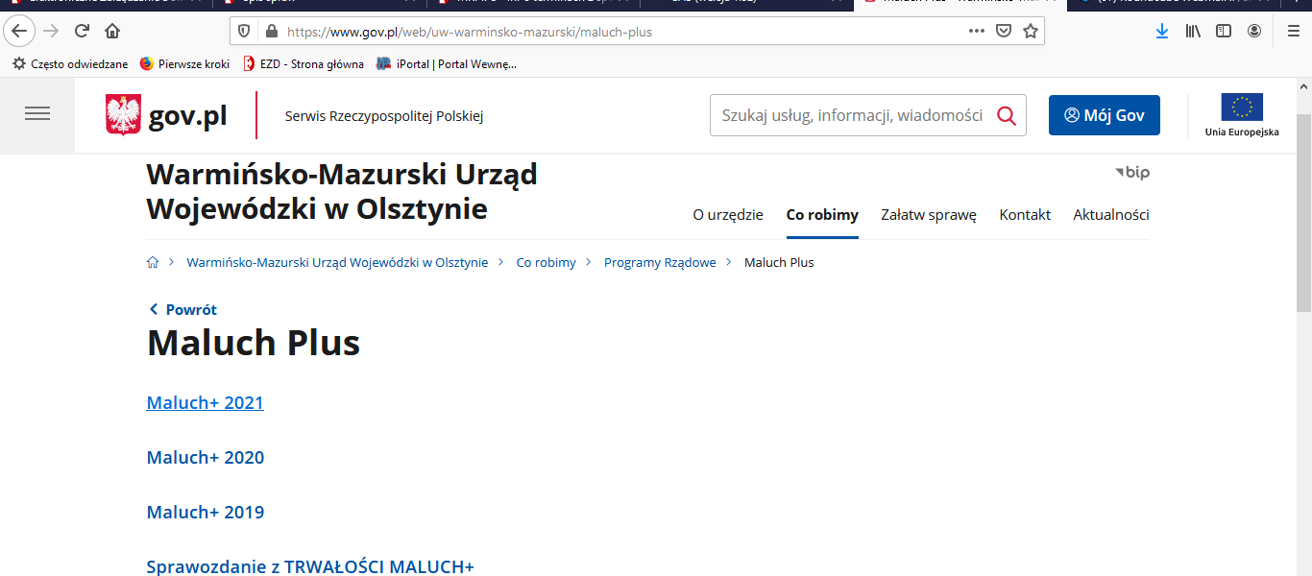
1. Strona www Warmińsko-Mazurskiego Urzędu Wojewódzkiego
https://www.gov.pl/web/uw-warminsko-mazurski/oferta-maluch--2021
https://www.gov.pl/web/uw-warminsko-mazurski/oferta-maluch--2021
Zakładka:
Co robimy Programy Rządowe Maluch Plus Maluch 2021
Warmińsko-Mazurski Urząd Wojewódzki w Olsztynie

Slide 33
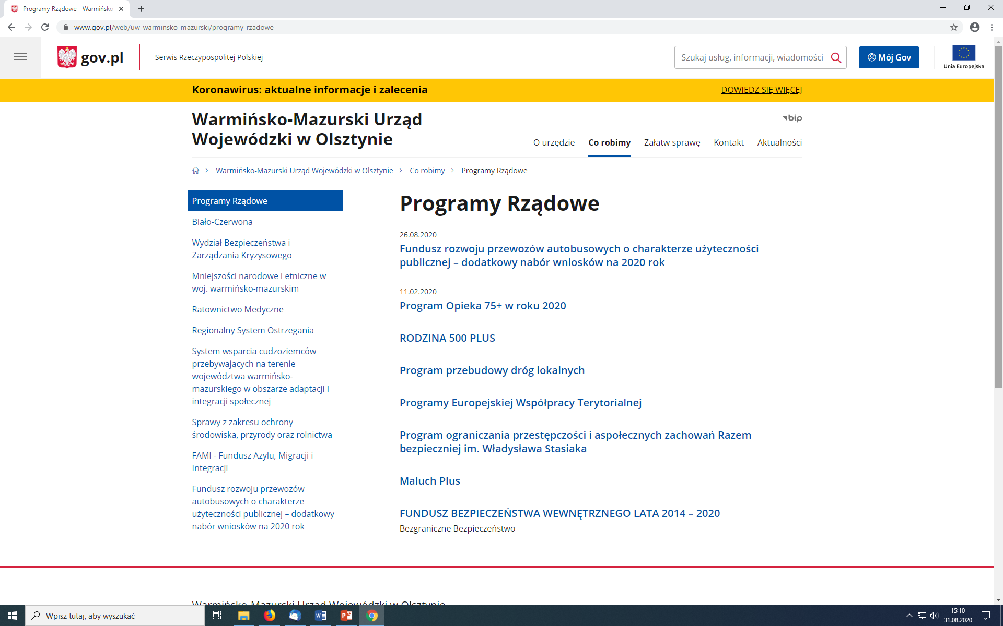
2. Zakładka „Co robimy”
Warmińsko-Mazurski Urząd Wojewódzki w Olsztynie

Slide 34
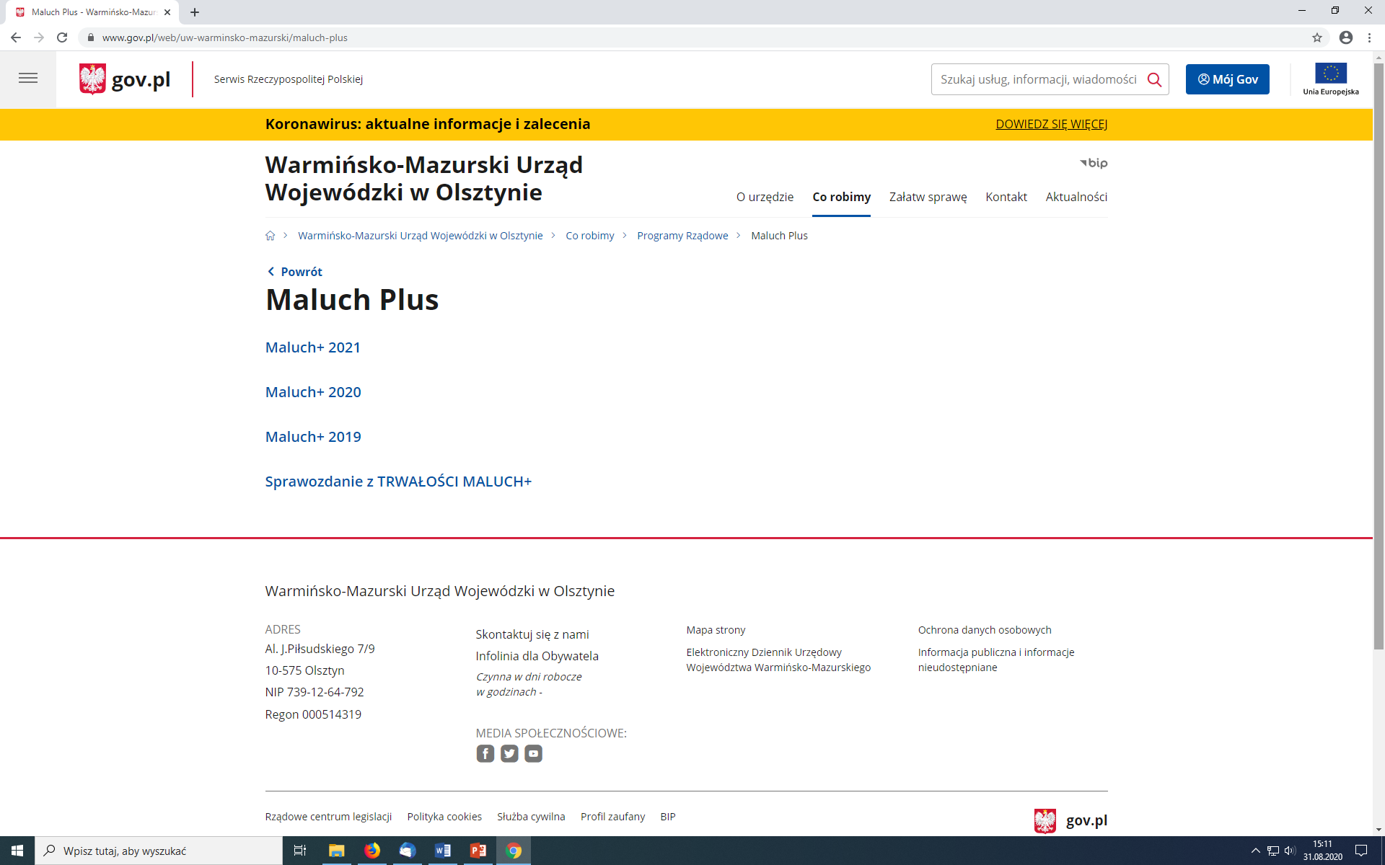
4. Zakładka „Maluch+ 2021”
Warmińsko-Mazurski Urząd Wojewódzki w Olsztynie

Slide 35
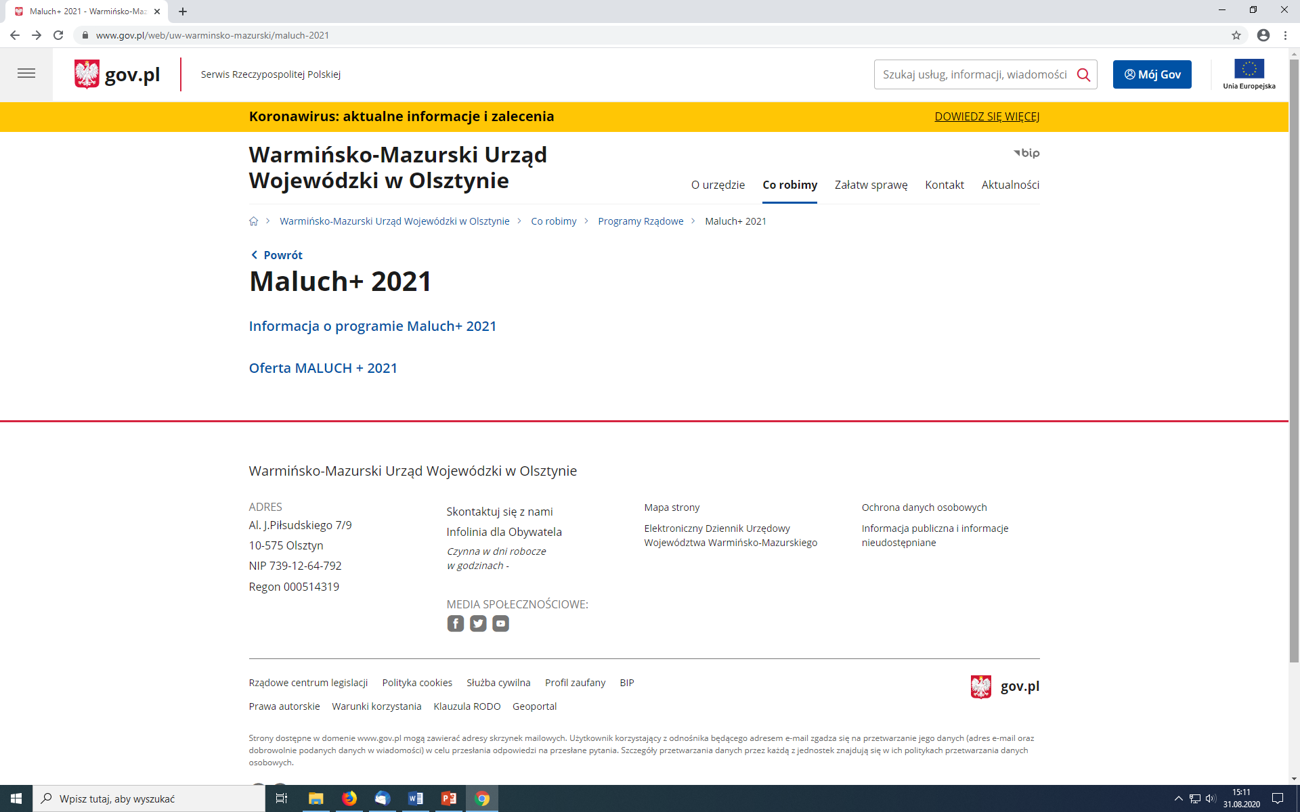
5. „Oferta MALUCH+ 2021”
Warmińsko-Mazurski Urząd Wojewódzki w Olsztynie

Slide 36
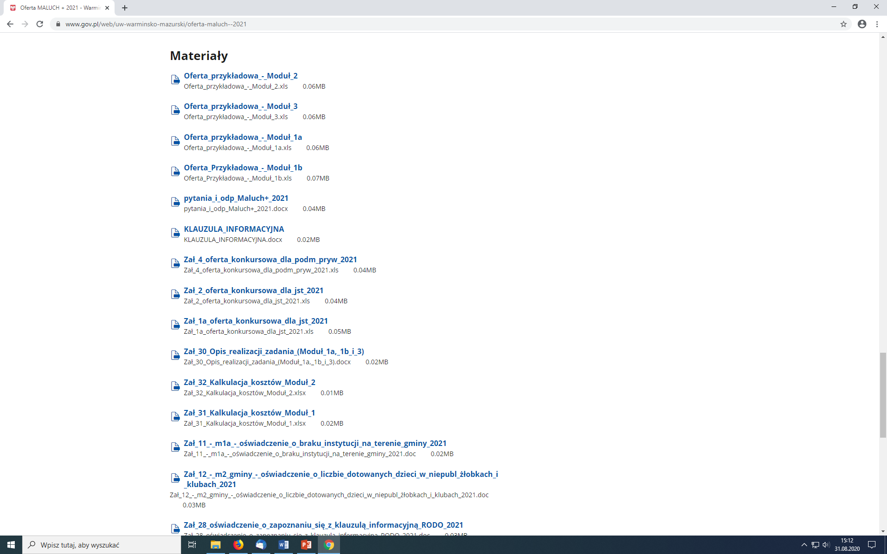
6. Lista załączników do pobrania
Warmińsko-Mazurski Urząd Wojewódzki w Olsztynie

Slide 37
Osoby do kontaktu
Wydział Polityki Społecznej
Warmińsko-Mazurski Urząd Wojewódzki w Olsztynie:
Marta Chłusewicz, tel. 89 52 32 758, mchlusewicz@uw.olsztyn.pl
Mateusz Rutynowski, tel. 89 52 32 399, mrutynowski@uw.olsztyn.pl
Warmińsko-Mazurski Urząd Wojewódzki w Olsztynie

Slide 38
Dziękujemy za uwagę
Materiał opracowany przez pracowników
Wydziału Polityki Społecznej
Warmińsko-Mazurskiego Urzędu Wojewódzkiego w Olsztynie

